Slide 1
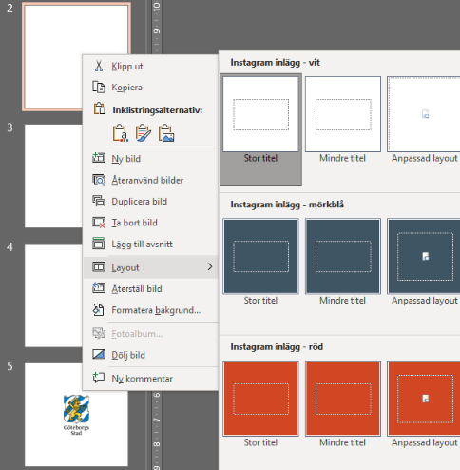
Instruktion
Högerklicka på sidan för att byta layout.
Beskär bild utfallande. Det vill säga att foto eller illustration täcker hela ytan. Bocka i rutan Stödlinjer under fliken Visa för att se marginalerna (Alt+F9).
Foton, illustrationer och informationsgrafik hämtar du i Göteborgs Stads Mediabank.
Skriv inte text i bild.
Spara enstaka bilder som png.
Avsluta med logotyp om du gör en film (mp4). Mall i kvadratiskt format finns för film på sidan Mallbibliotek.
Tänk på!
Information om logotyp, färg, typsnitt och bild finns på Göteborgs Stads grafiska manual.
Inspiration och exempel finns i Göteborgs Stads grafiska manual under avsnittet Tillämpning i sociala medier.
Information om klarspråk, normkritik och tillgänglighet finns på Kommunikationsverktyg.

Slide 5
^{Slutruta med logotyp}
När du skapar bildspel som album behöver Göteborgs Stads logotyp inte finnas med som ”slutruta” i inlägget eller posten.
Om mallen däremot används till ett bildspel som för fram en berättelse, till exempel en kampanj, animation med budskap, illustration och stilla bild ska Göteborgs Stads logotyp användas som slutruta. Håll dig innanför textytans stödlinjer (använd kortkommando Alt+F9 för att se stödlinjer).

Slide 6
^{Inlägg med logotyp}
Om du vill förtydliga avsändare ytterligare kan du använda denna layout med logotyp i botten. Dubbelkolla så att logotypen inte döljs av annat innehåll i kanalen du publicerar i.

Slide 7
AI-genererad bild
Om du använder en AI-genererad bild ska du visa det genom märkningen nedan. Placera grafiken i något av bildens hörn och där det har minst påverkan på bilden. Säkra kontrasten mot bilden genom att välja vit eller svart grafik.

Slide 8
Visualisering
Om du använder en visualisering ska du visa det genom märkningen nedan. Placera grafiken i något av bildens hörn och där det har minst påverkan på bilden. Säkra kontrasten mot bilden genom att välja vit eller svart grafik.

